Slide 1
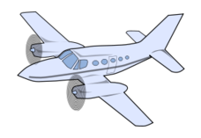
Kodaň 2017 11. 2. – 10. 3.
Baierová Dagmar
Částečková Tereza
Chrudimská Agáta
Šullová Verónica

Slide 2
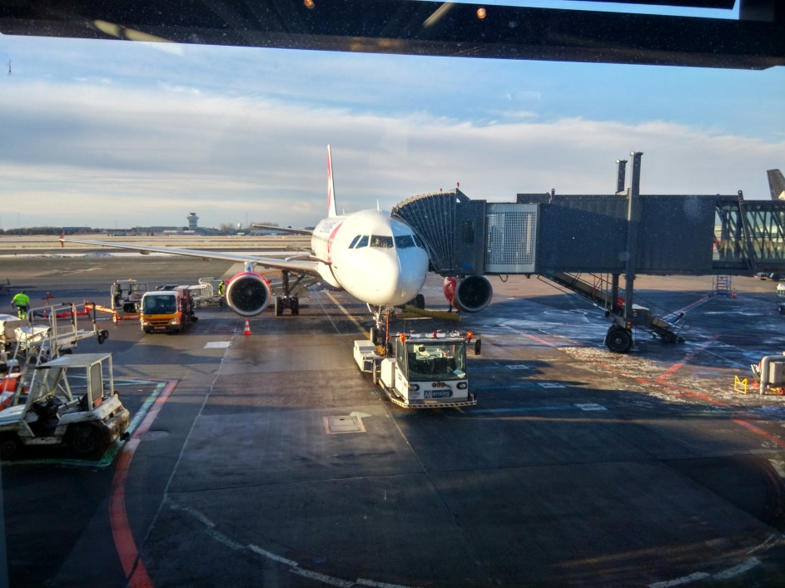
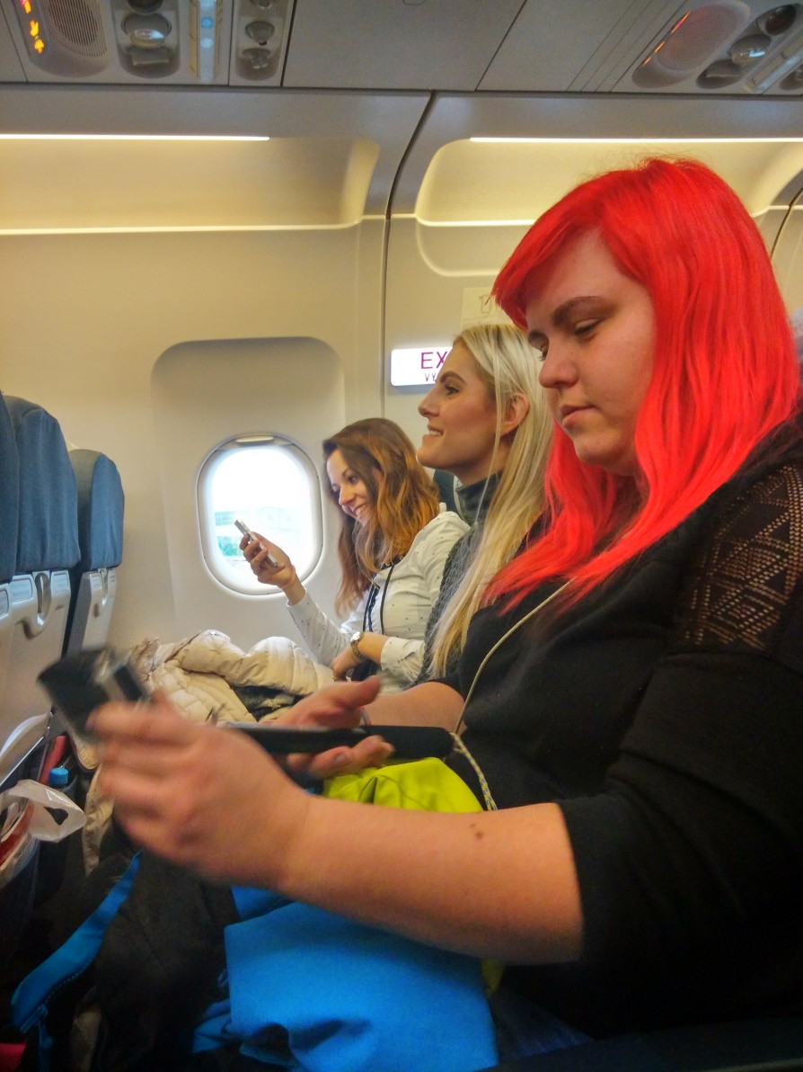
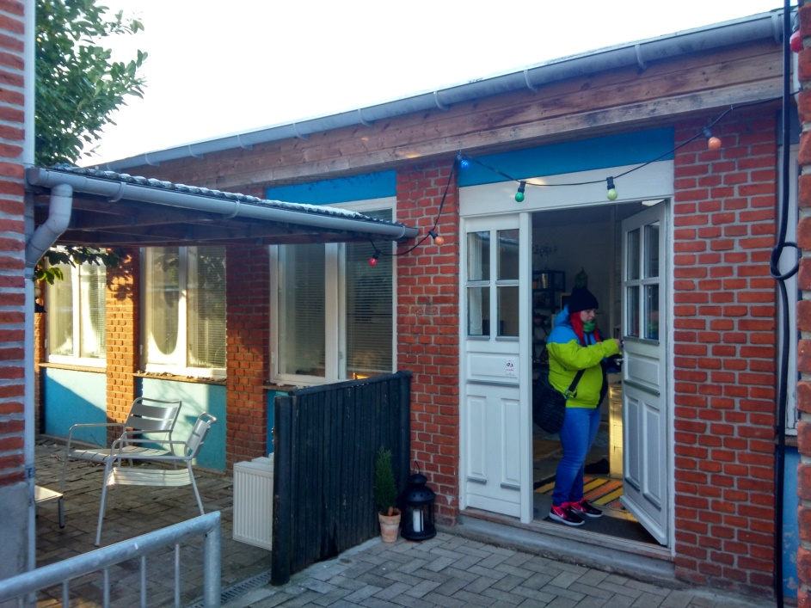

Slide 3
Cíl projektu
Cílem je zprostředkovat studentům v oboru Diplomovaný zubní technik po dobu 4 týdnů praktickou zkušenost v zahraničí, poskytnout jim možnost prověřit si v praxi již získané odborné znalosti a dovednosti a dále je rozšířit.

Slide 4
Přijímající organizace
Next uddannelse Copenhagen
Koordinátorka Birgitte Johansen

Slide 5
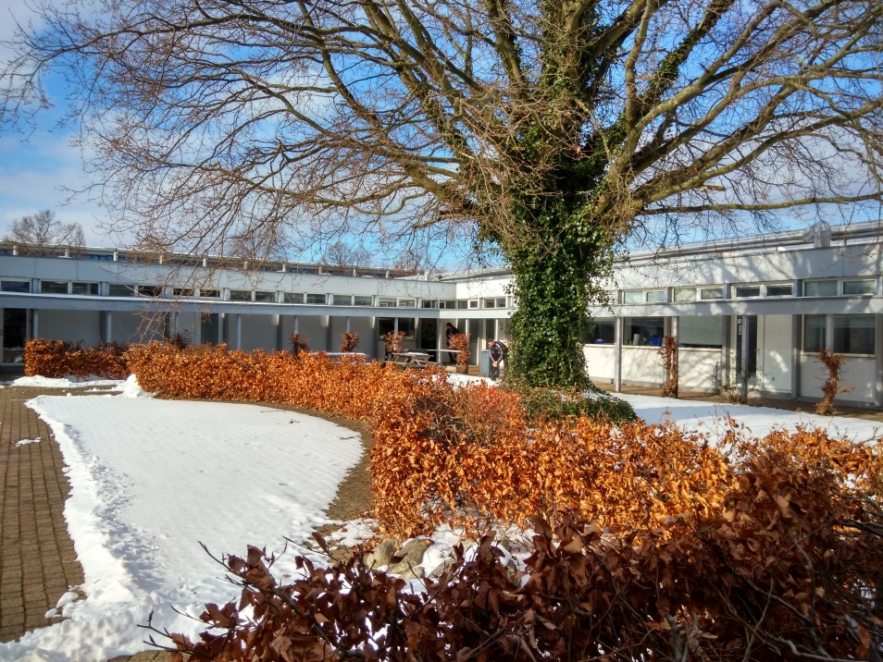
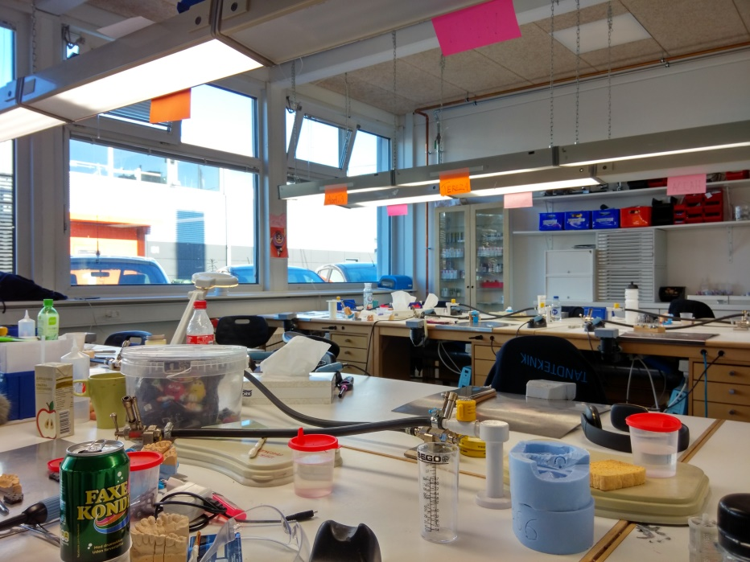
První týden projektu
Detašované pracoviště: laboratoř Herlev
13.-17.2.2017
Práce s Press keramikou

Slide 6
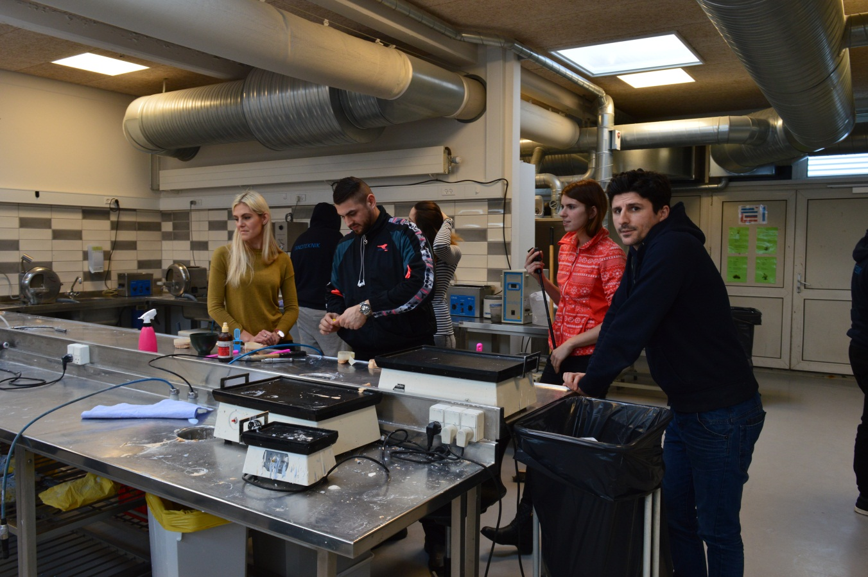
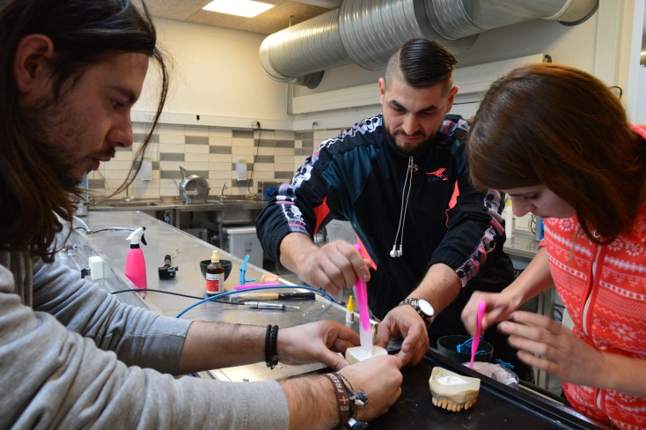

Slide 7
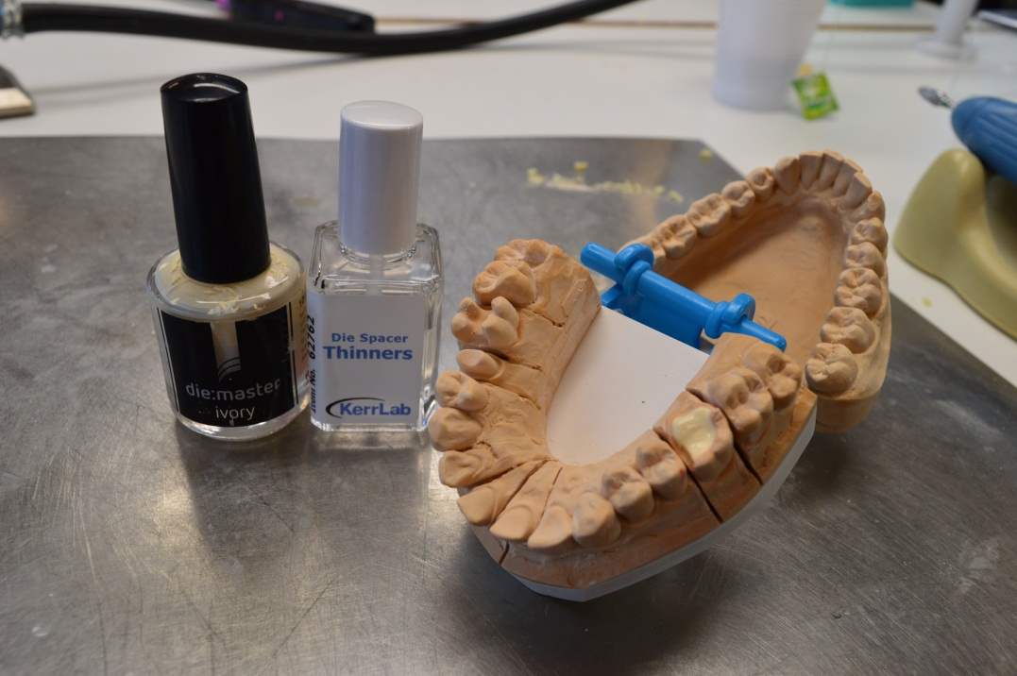
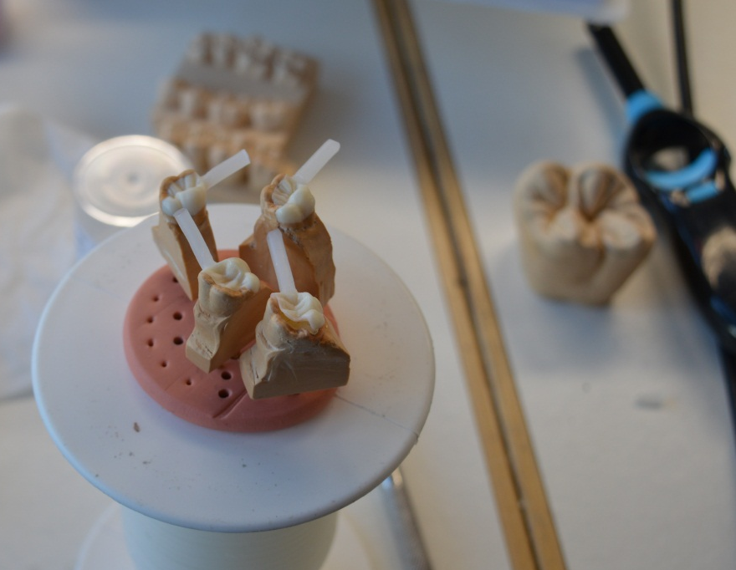
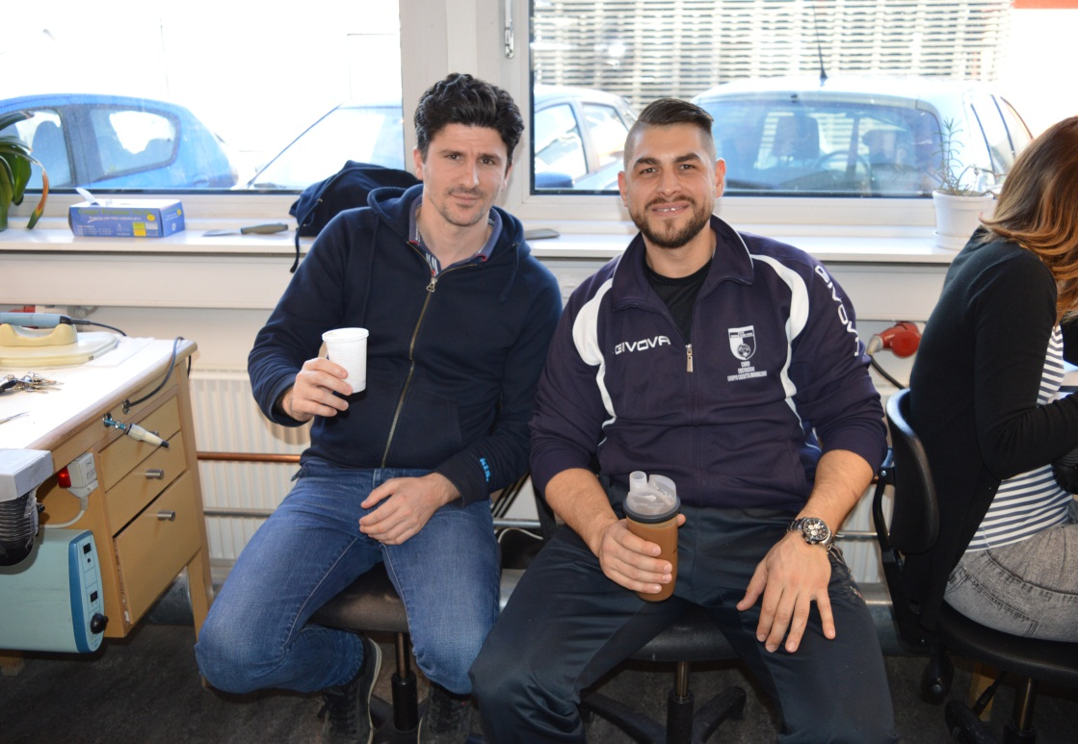
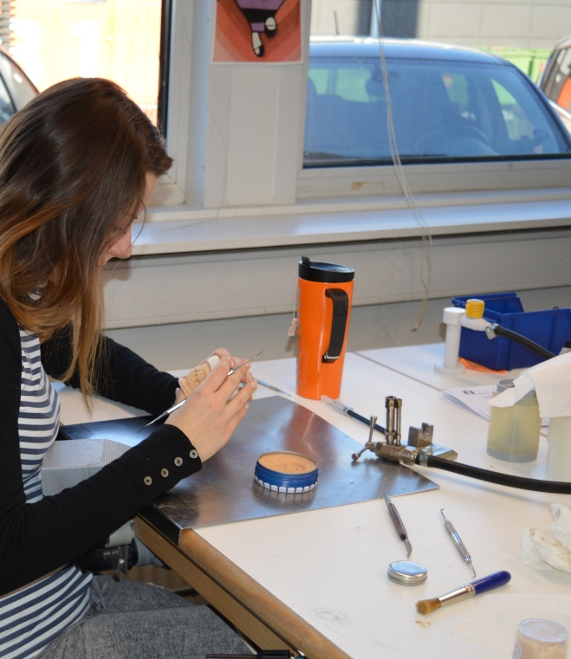

Slide 8
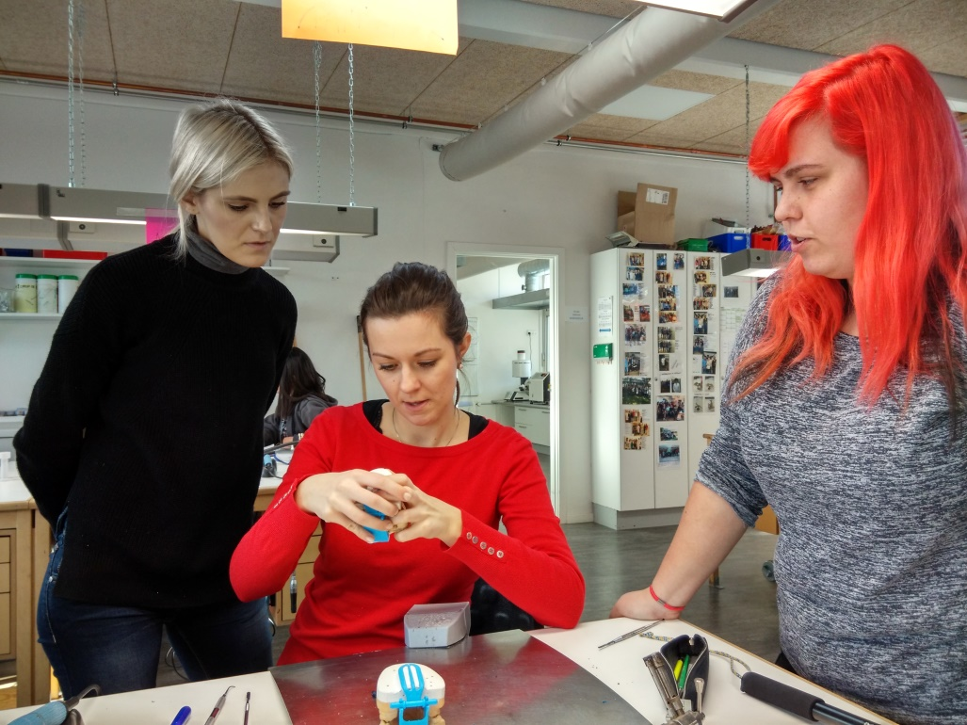
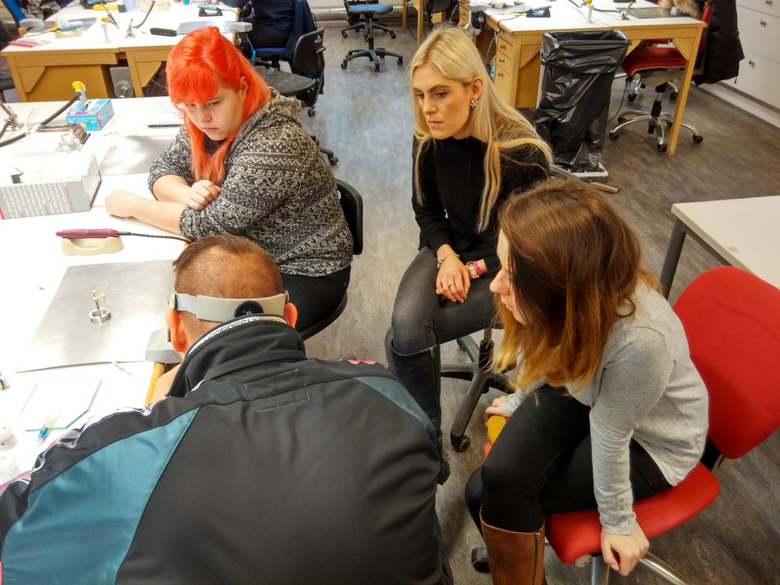

Slide 9
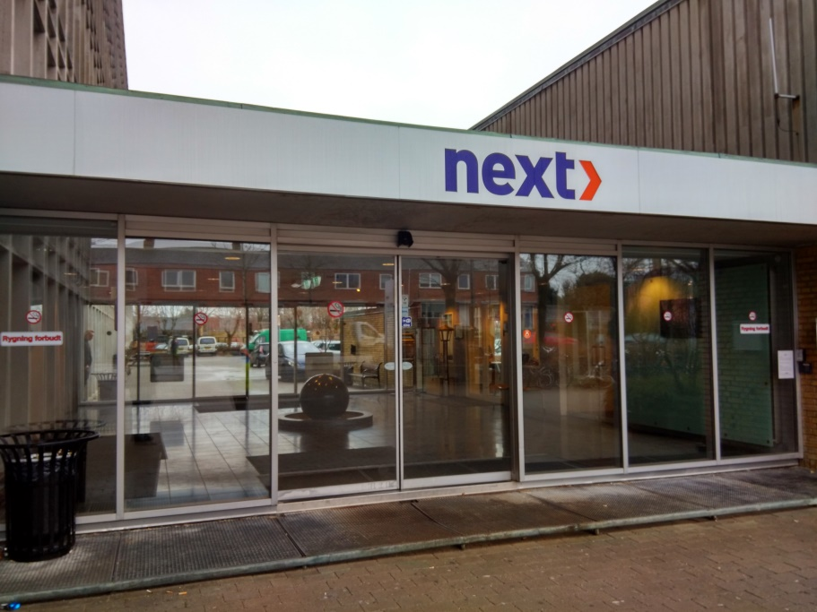
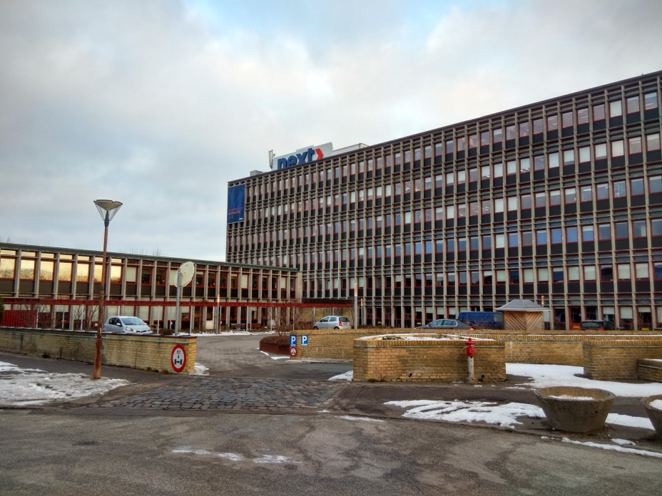
Druhý týden projektu
Škola Next
20.-24.2.2017
Práce s CAD-CAM technologií, zirkonová korunka, přednáška o Press keramice

Slide 10
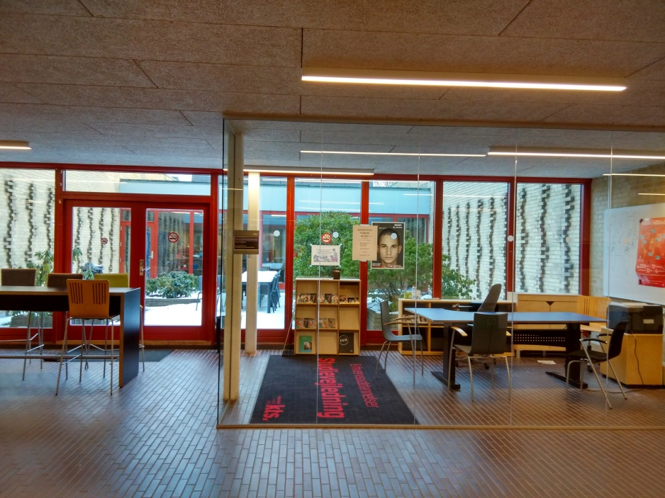
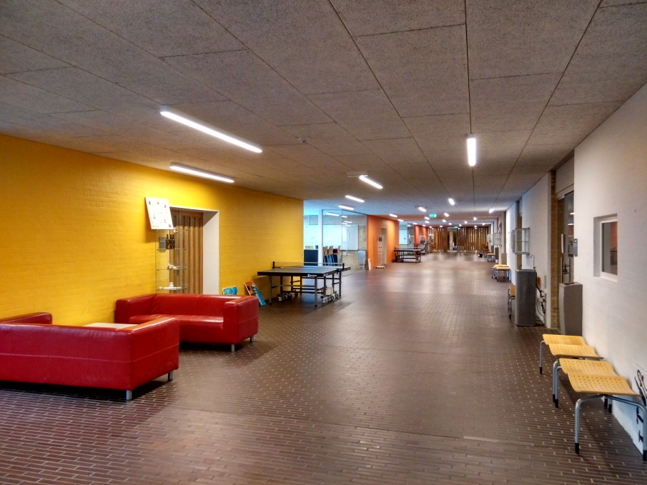
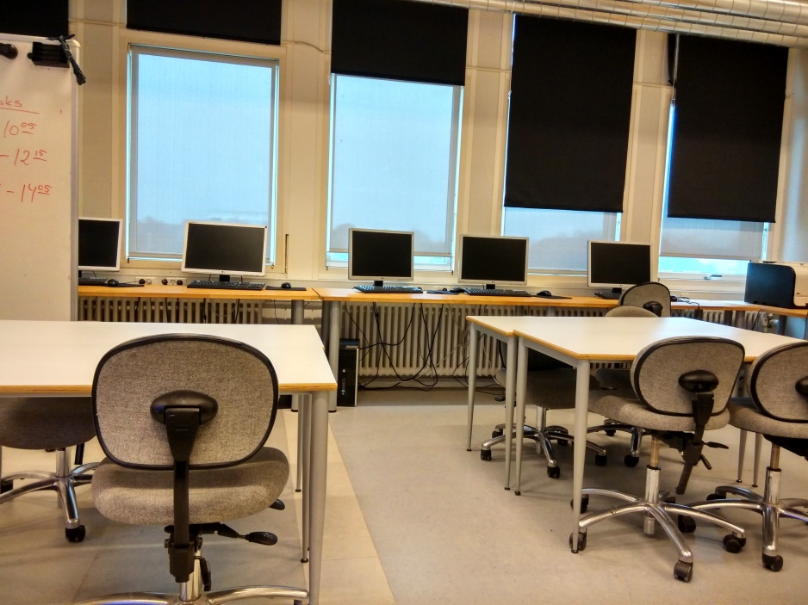
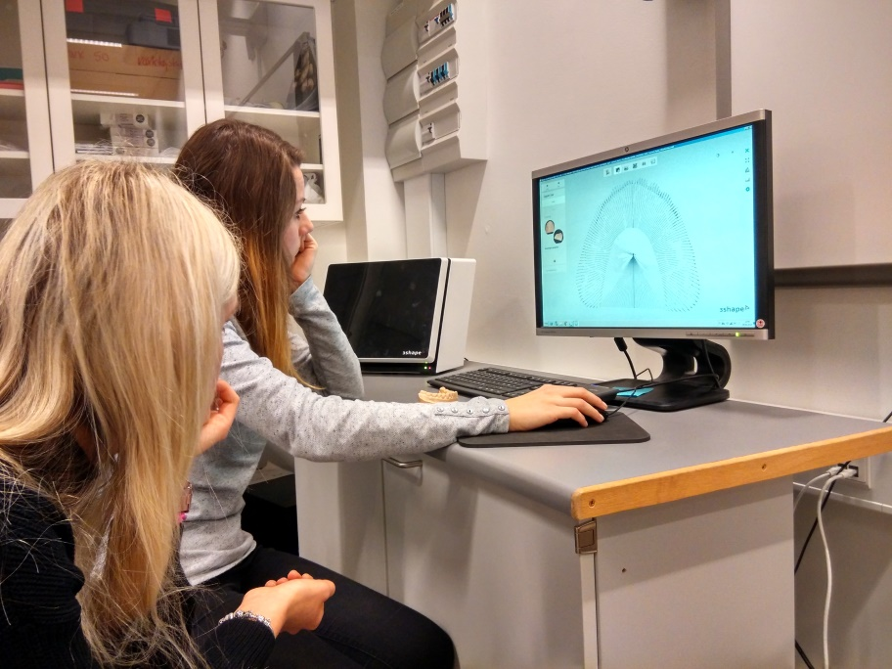

Slide 11
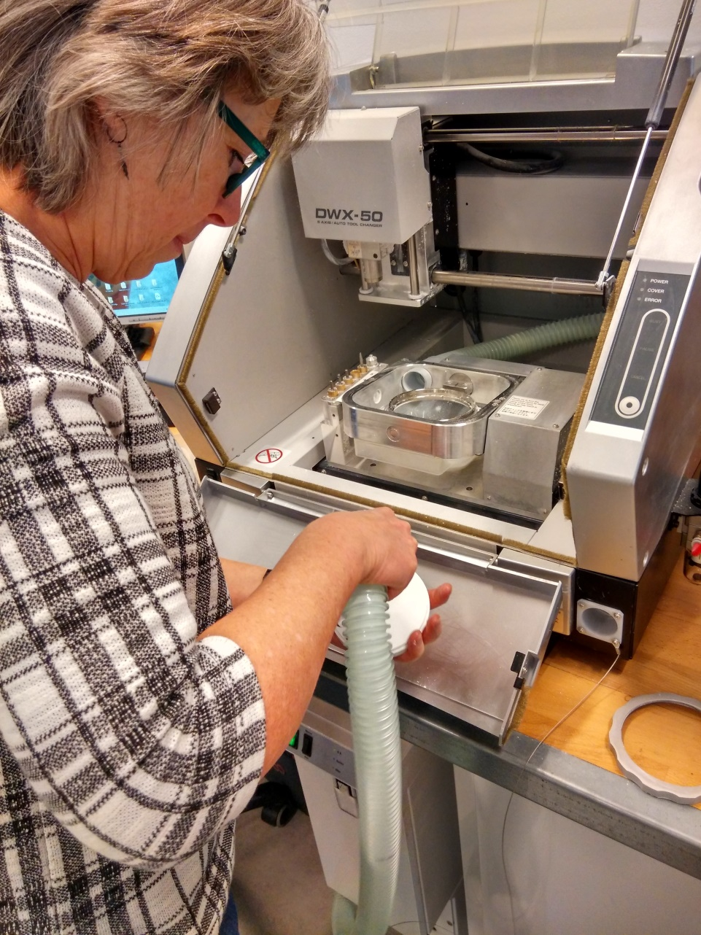
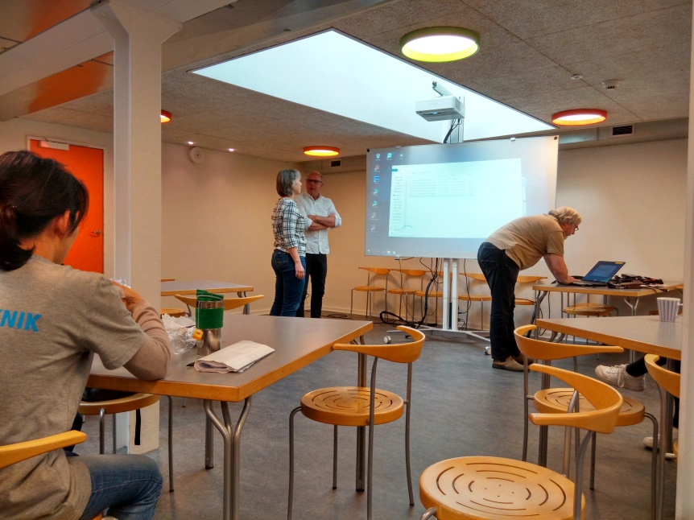
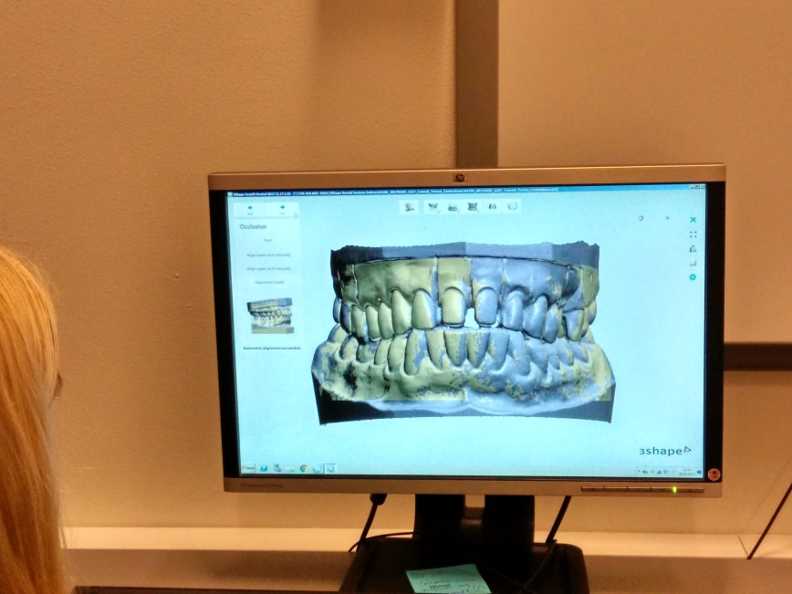

Slide 12
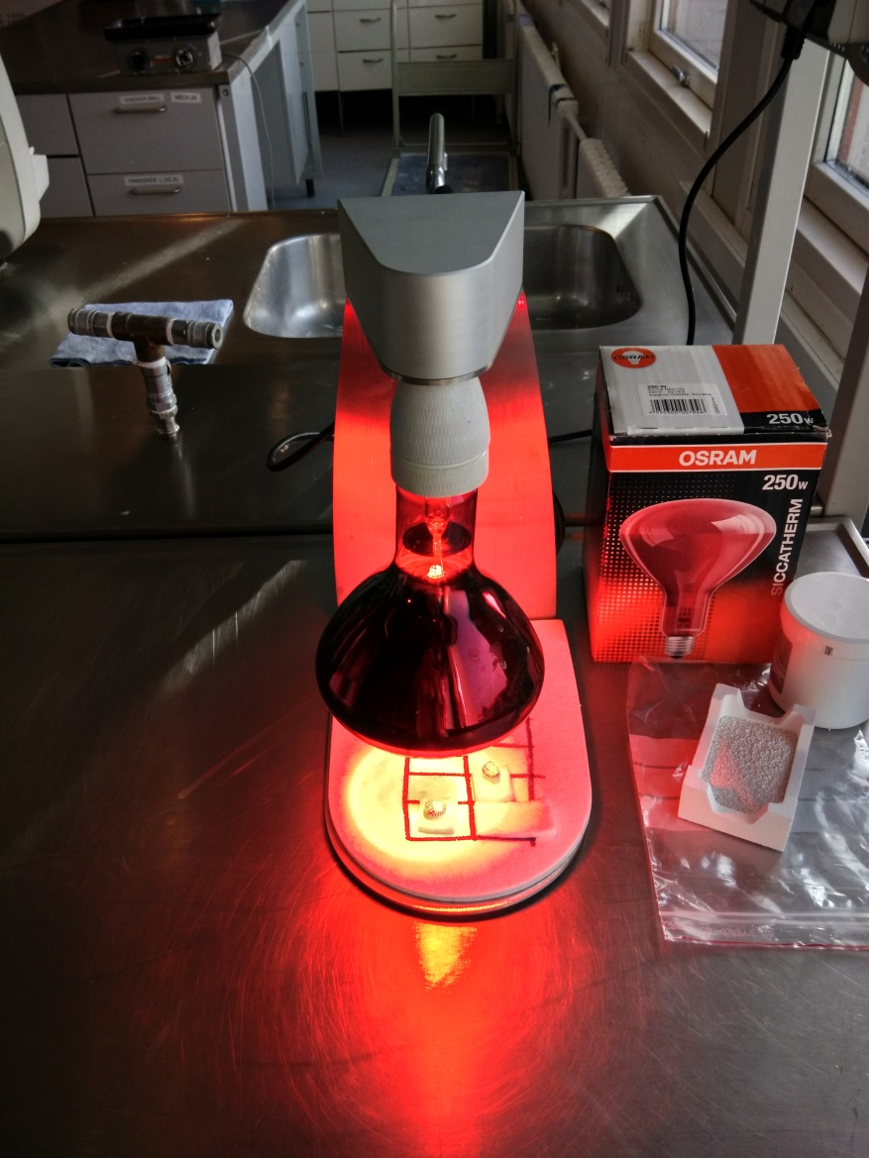
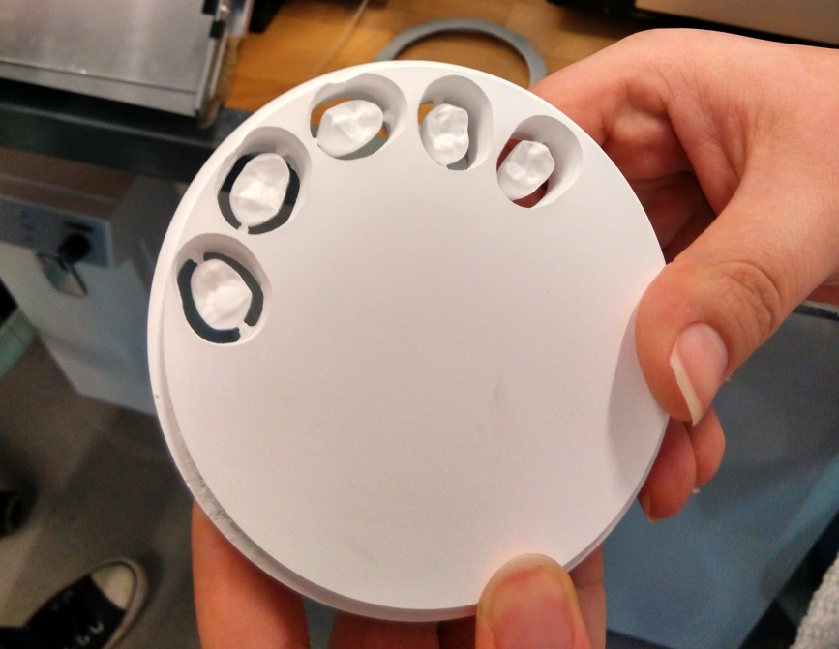

Slide 13
Třetí týden projektu
Škola Next
27.2. – 3.3. 2017
Práce s CAD-CAM technologií, Press keramika a Multipress

Slide 14
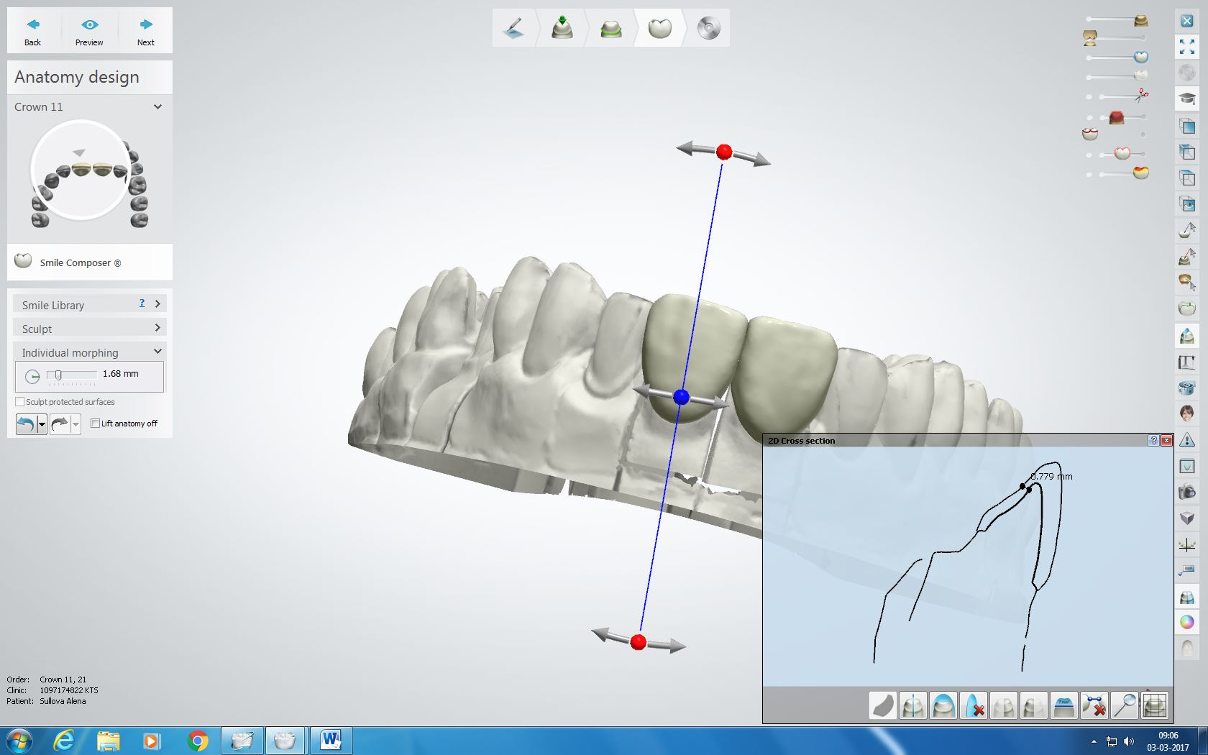
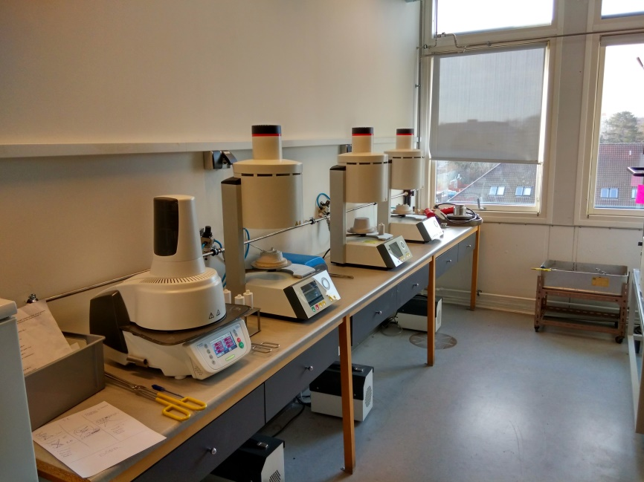
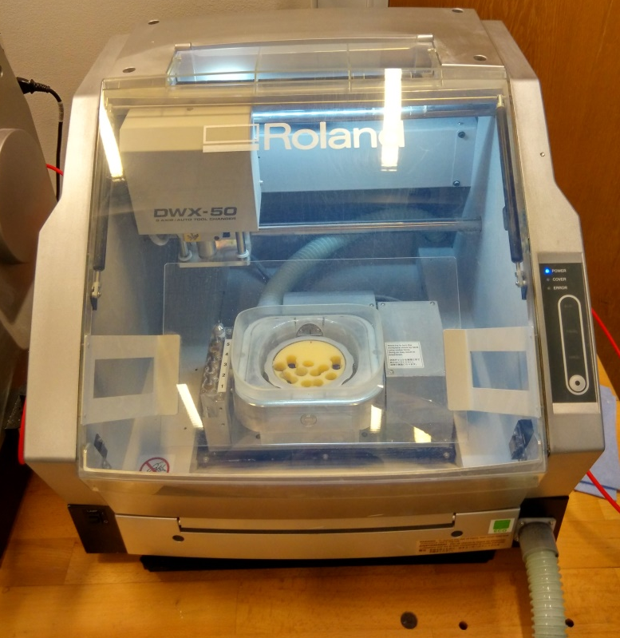
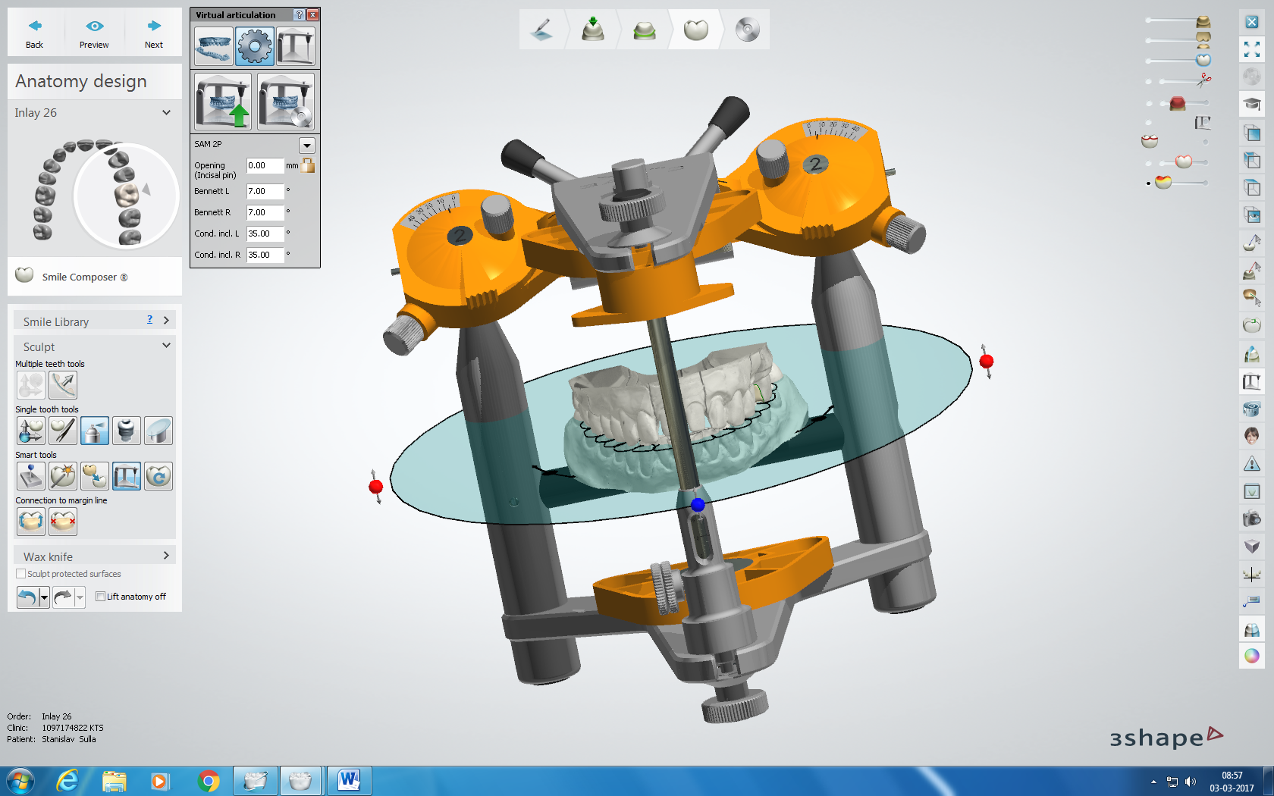

Slide 15
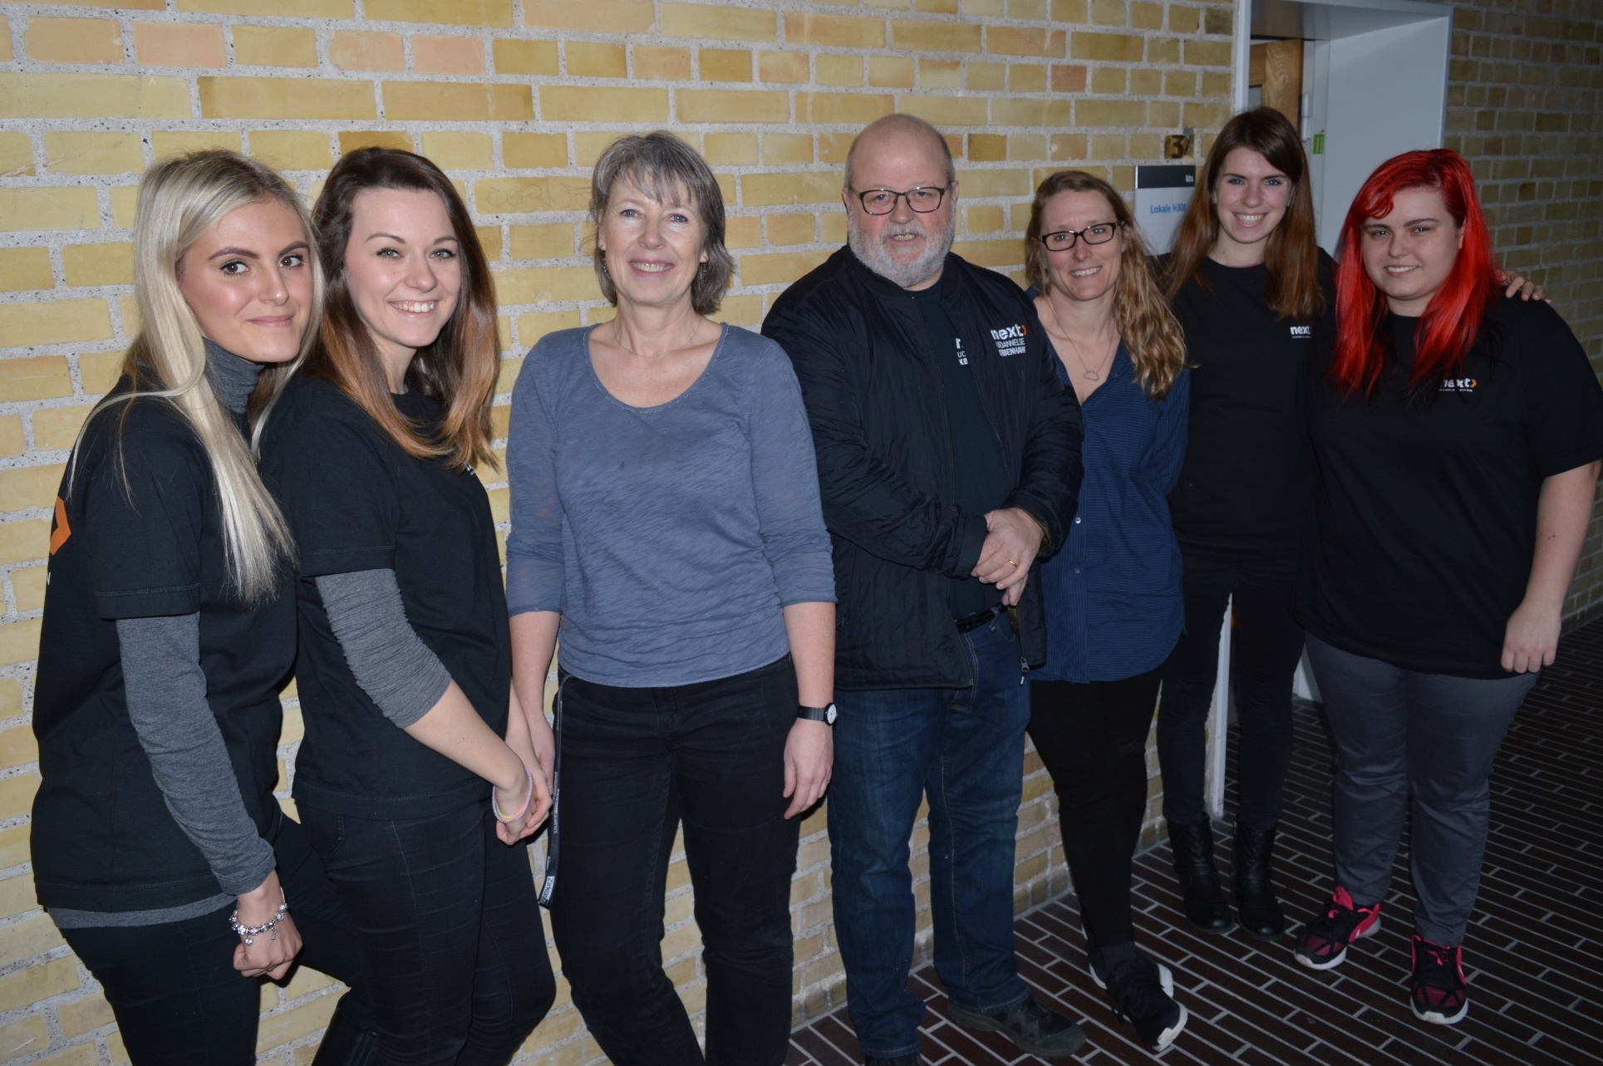

Slide 16
Čtvrtý týden projektu
Laboratoř Herlev
6.-10.3.2017
Metalokeramická korunka

Slide 17
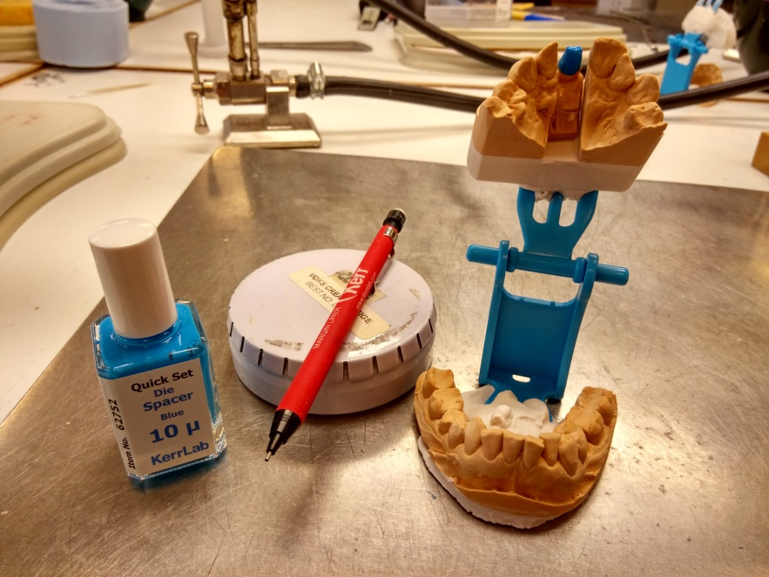
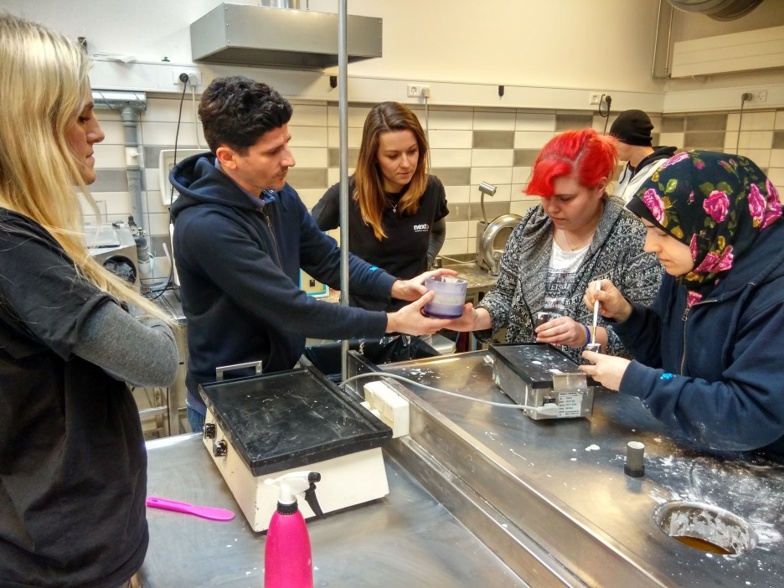

Slide 18
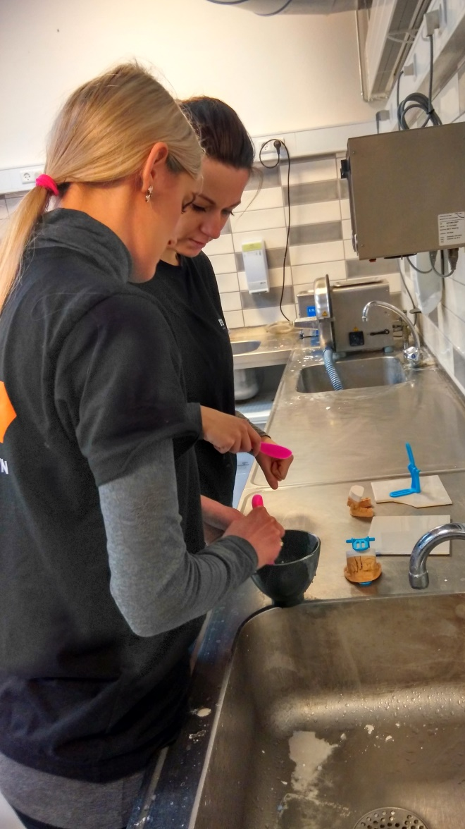
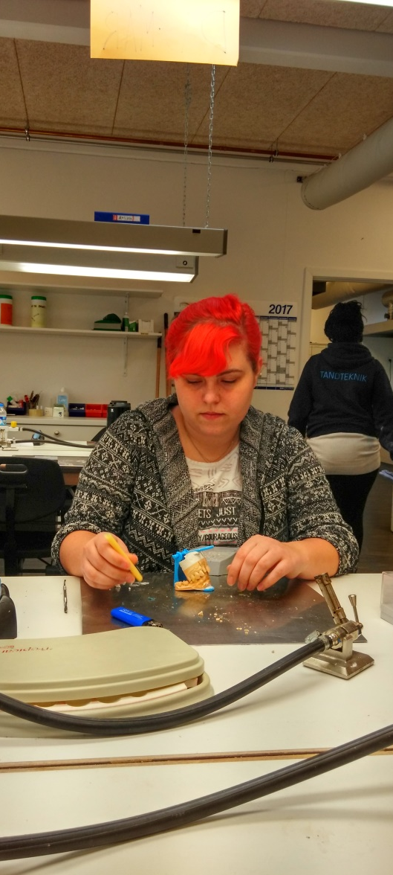
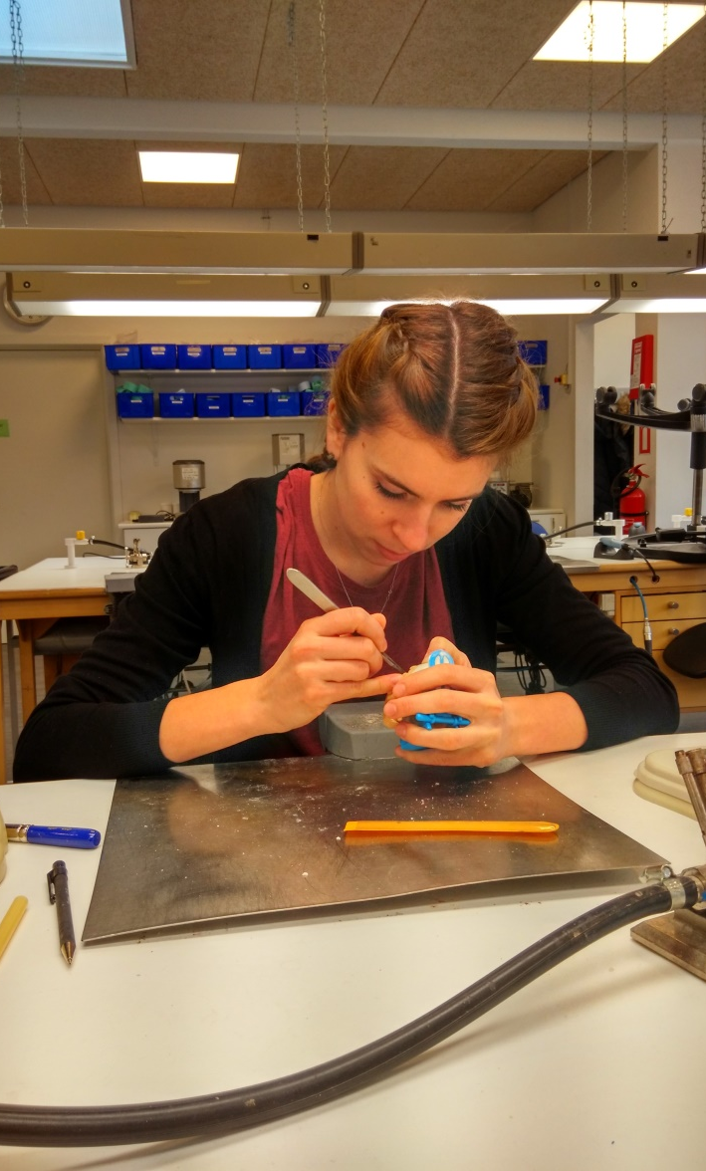

Slide 19
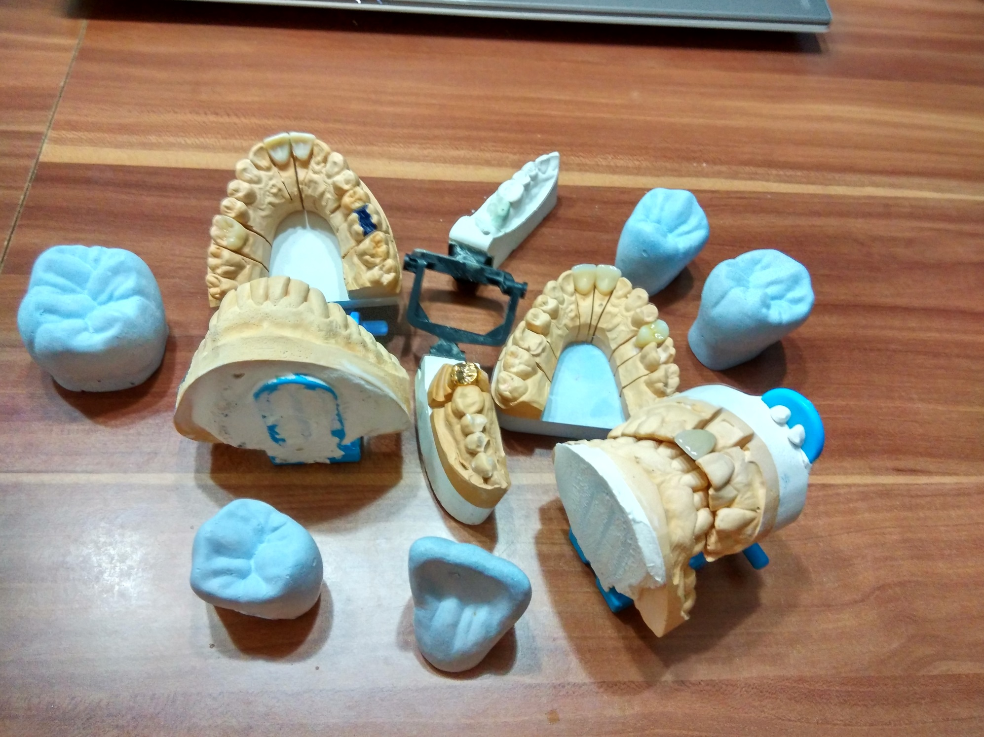

Slide 20
Volný čas
Kodaň
Návštěva blízkého města Malmo

Slide 21
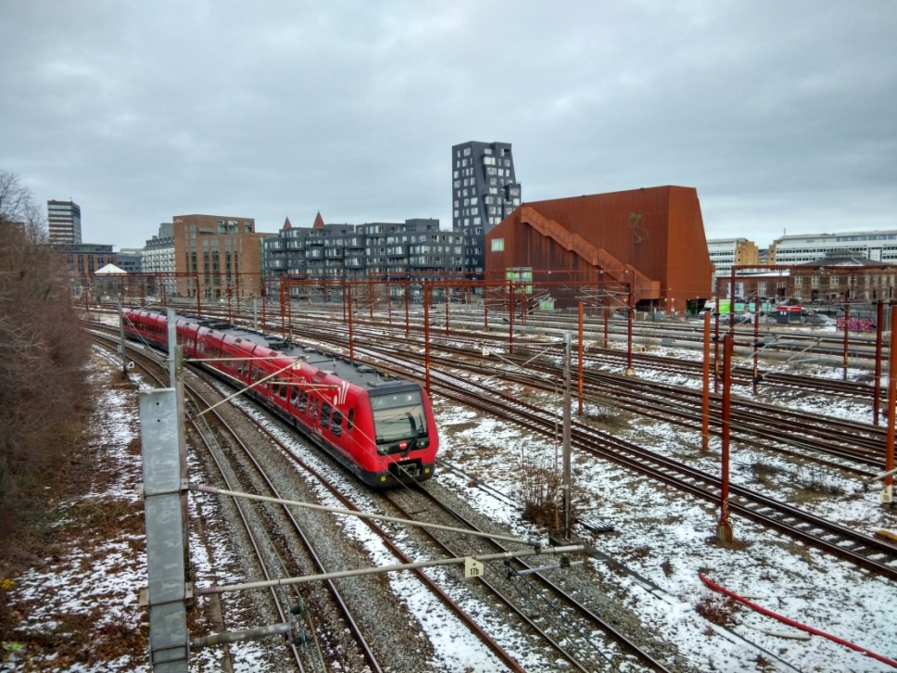
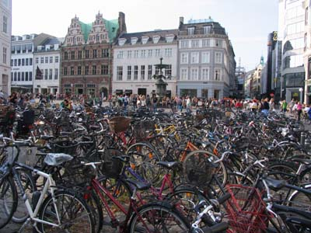
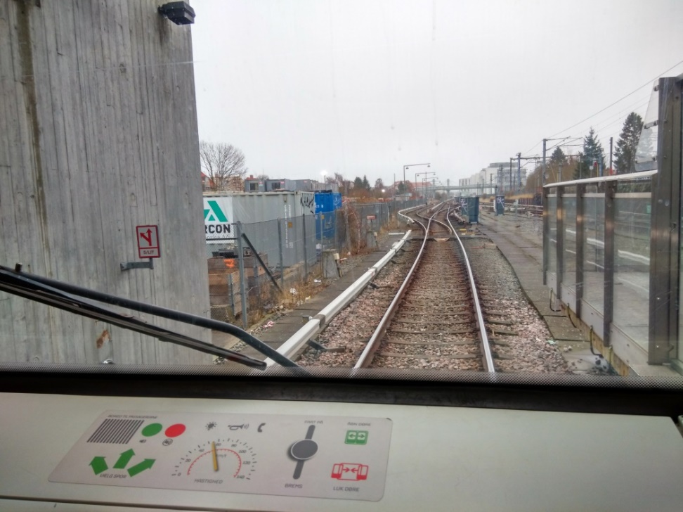
Doprava po Kodani
Metro
Vlaky
Kola

Slide 22
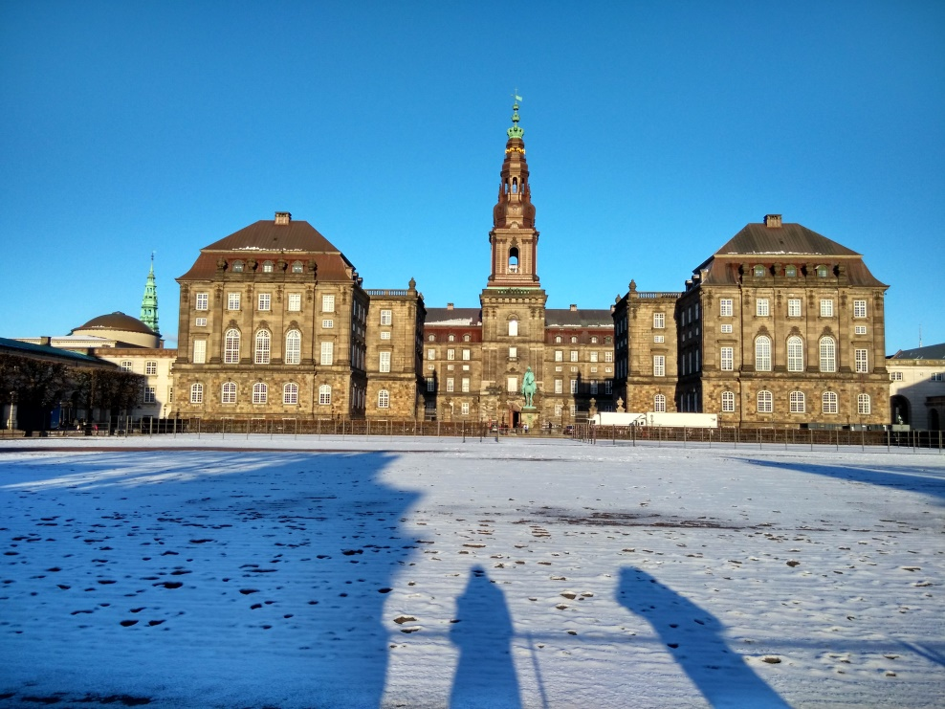
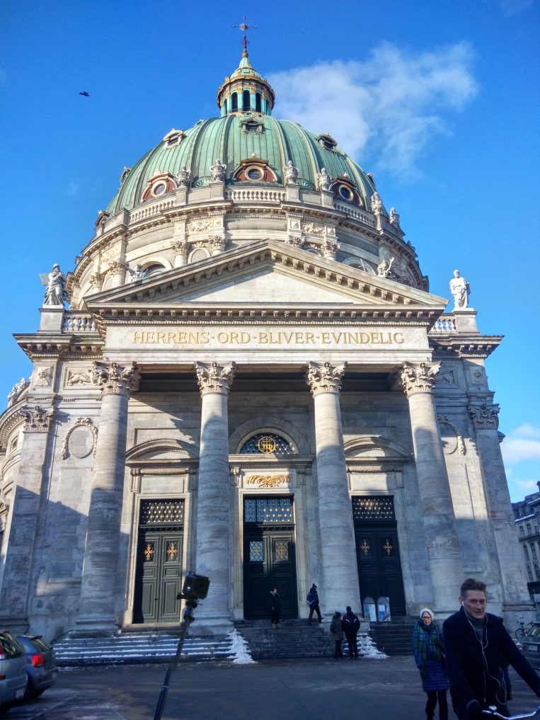
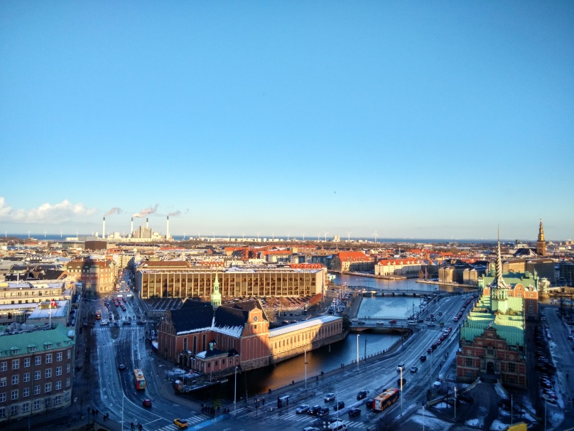
Christiansboborg Palace
Pohle na Kodaň
Marble church
Kodaň

Slide 23
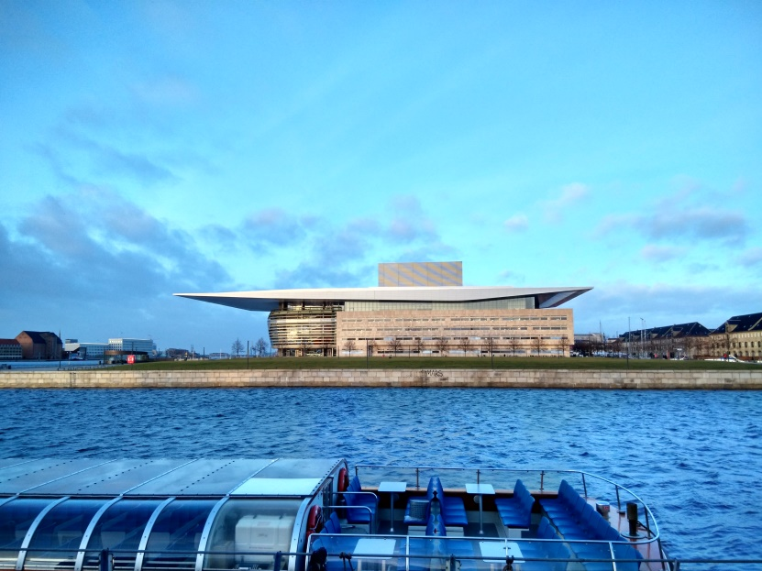
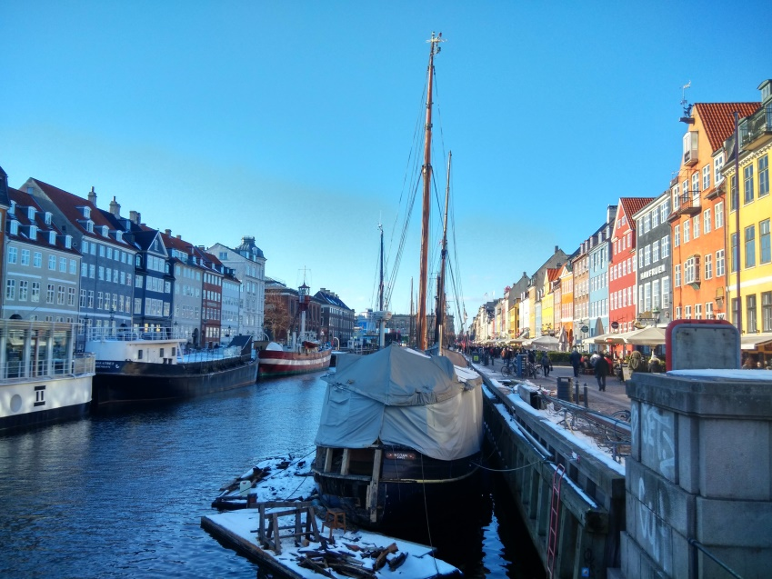
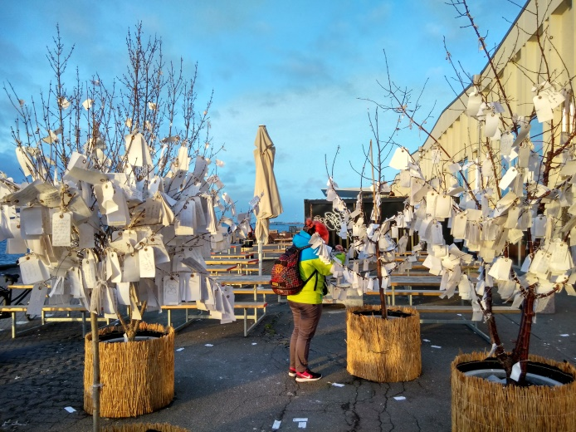
Opera v Kodani
Nyhavn
Papiroen

Slide 24
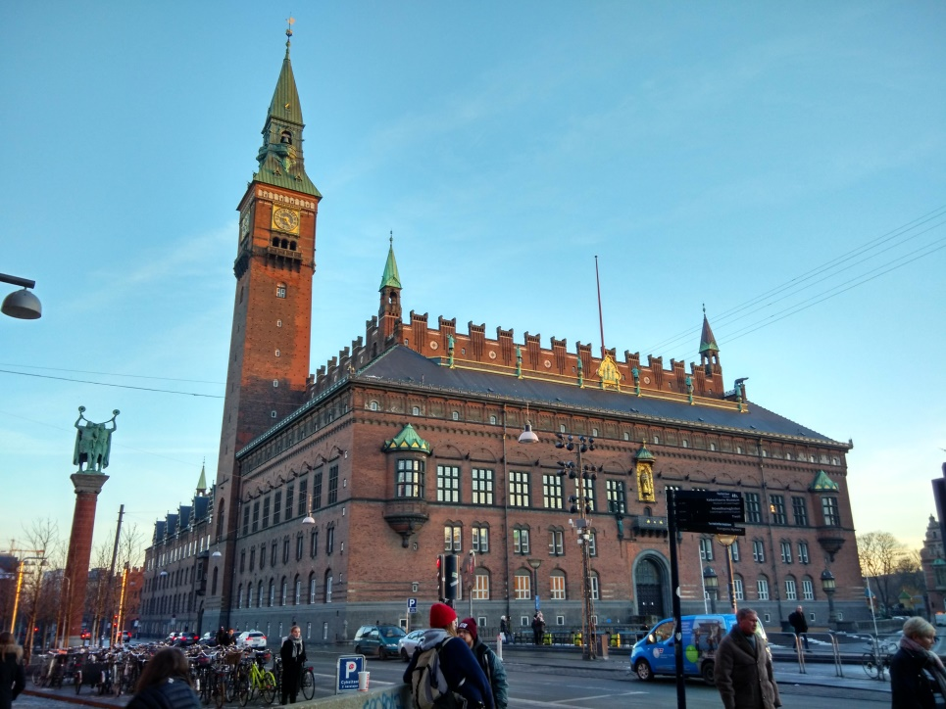
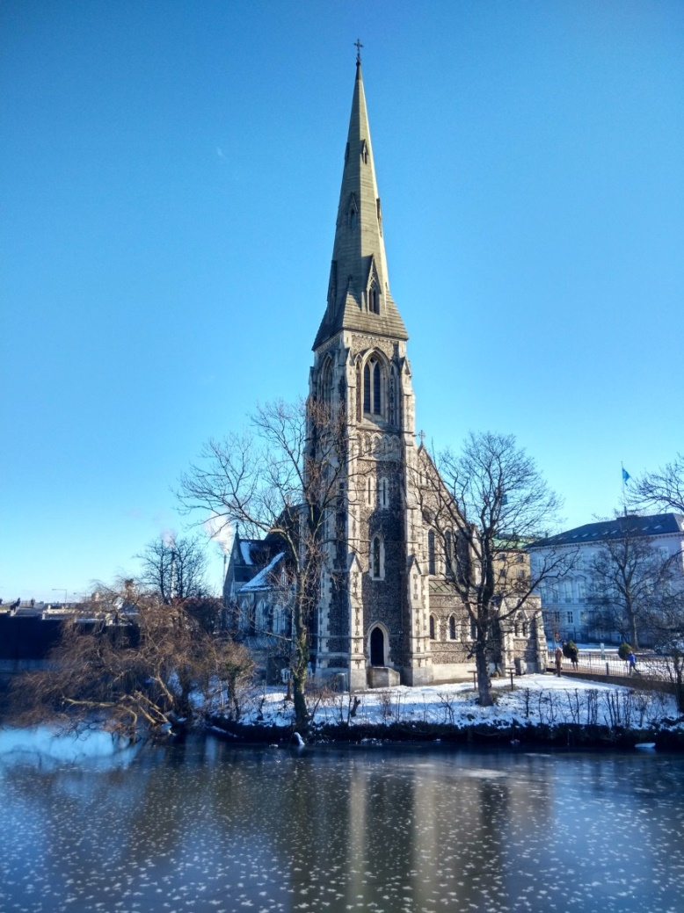
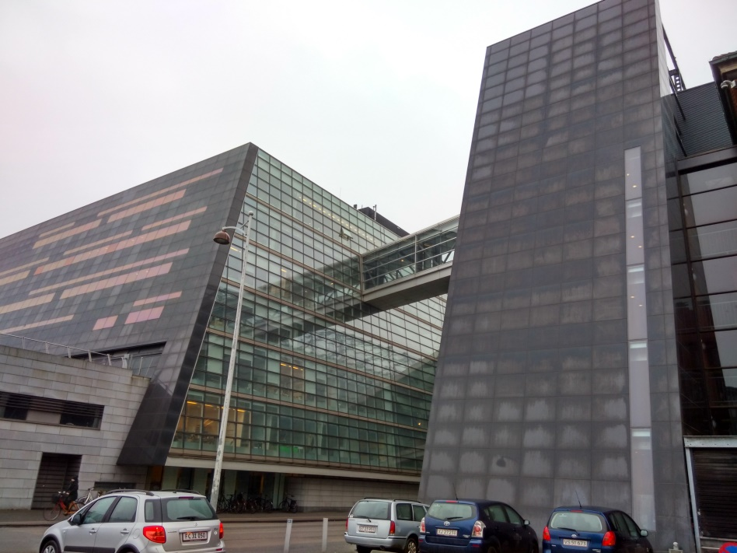
City Hall
Černý diamant
Skt. Alban church

Slide 25
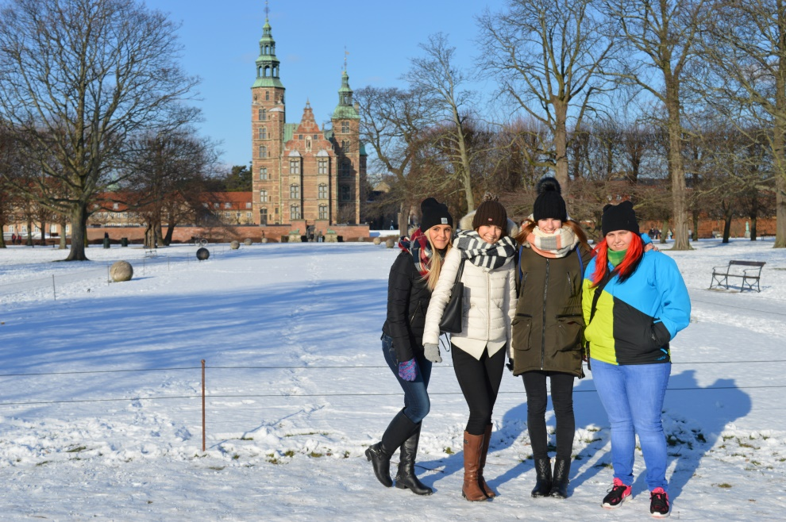
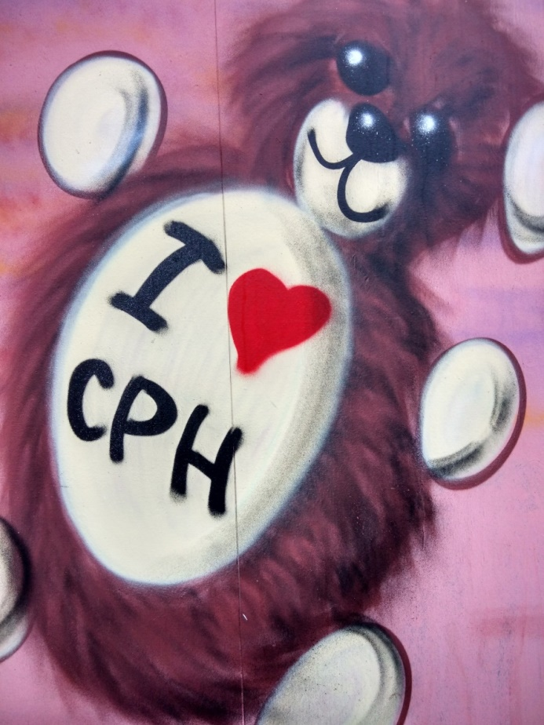
Rosenborg castle
Mořská víla
♥

Slide 26
Muzeum Art
Botanická zahrada
Christianshavn

Slide 27
Malmö

Slide 28
Děkujeme za pozornost

